Slide 1
DB 빅데이터 분석 프로젝트
11-27 김신미, 황인서, 한정현

Slide 2
2014년~ 2015년 반기별 구매건수
2014년 상반기 : 6709382, 2014년 하반기 : 7162132
2015년 상반기 : 7474098, 2015년 하반기 : 7247418
Notes:
쿼리문 넣어야 하고 다음 그래프에서 설명

Slide 3
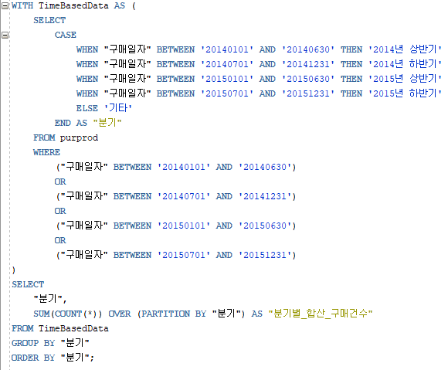
Notes:
참고 쿼리문
2014년~ 2015년 반기별 구매건수

Slide 4
Notes:
2014년~ 2015년 반기별 구매건수 시각자료
2015년 하반기에 구매건수가 줄어드는 양상을 보입니다. 그래서 이부분을 이슈라 판단하여 왜 그런 양상을 보이는지 확인해 볼 필요가 있었습니다.

Slide 5
LMEMBERS
ISSUE
구매감소 고객의 증가
(15년 상반기 대비 15년 하반기)
Notes:
LMEMBERS 데이터셋에서
15년 상반기 대비 15년 하반기의 구매감소 고객의 증가를 이슈로 보았습니다.
-> 2015년 하반기의 구매건수 하락하는 양상을 보이는 데이터로 볼수 있는것은 회사측에서는 크리티컬한 이슈라고 판단했습니다.
SO 구매건수 하락의 이슈에대한 대책방안을 세우기 위한 데이터 분석을 하였습니다.

Slide 6
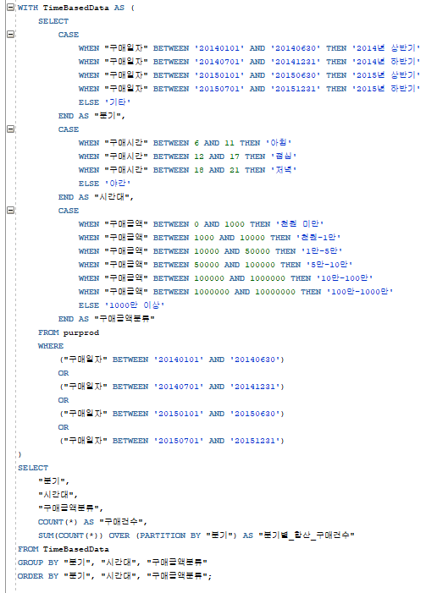
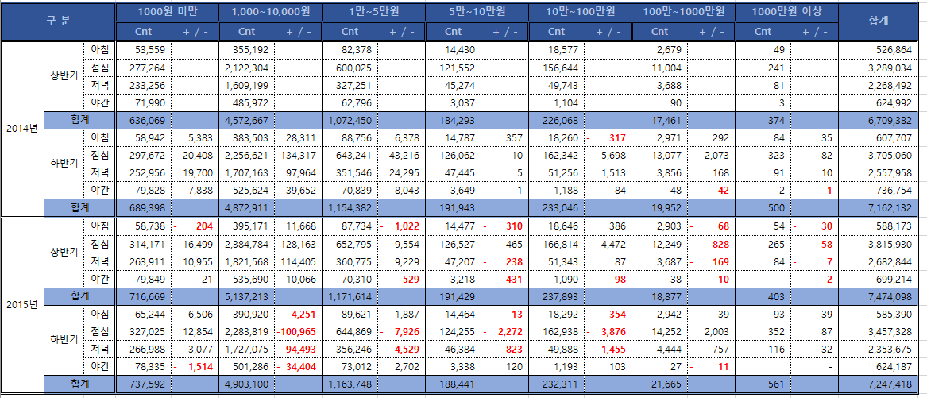
Notes:
2014년 상반기부터 2015년 상반기까지 꾸준히 증가하다가 2015년 하반기에 구매 횟수가 감소
>> 특히 1,000~10,000원대의 경우, 구매횟수도 많고 감소량도 두드러짐.
구매금액을 나눠서 확인해보니, 감소폭이 구매금액이 1000~10000원의 건수가 가장 하락폭이 높았습니다.

Slide 7
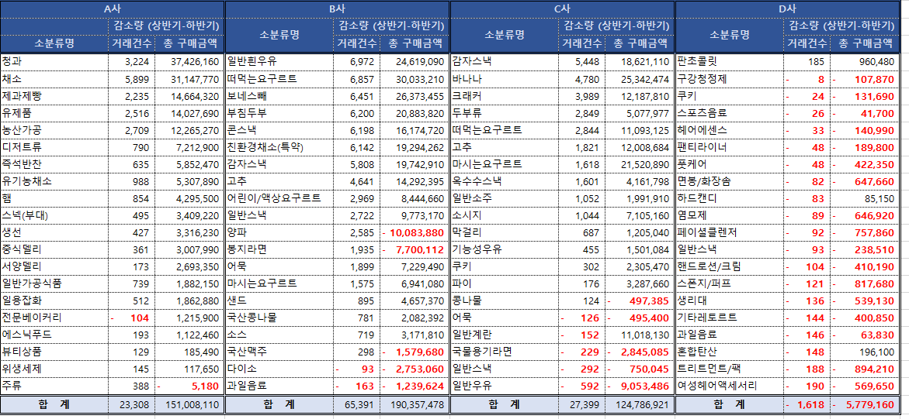
Notes:
제품별로 하락의 양상을 확인
구매금액이 1000~10000원사이인 것들을 좀더 알아보았습니다.
(2015년 상반기 에서 하반기의 구매 데이터중. 구매금액이 1000~10000원 사이.) D사에서의 구매 감소가 증가 했습니다

Slide 8
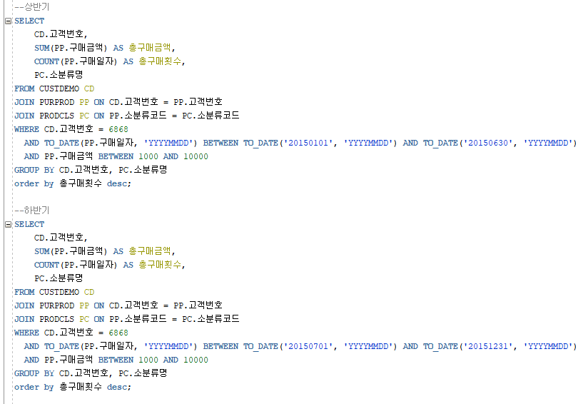
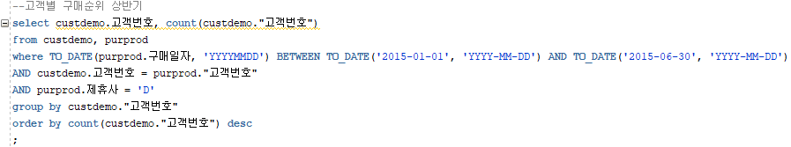
Notes:
고객별로 하락의 양상을 확인하기위해 상반기의 상위 고객을 추렸습니다. 참고 쿼리문
상위 고객을 추린뒤 상하반기로 나눠 데이터 분석(양상을 확인)을 했습니다.
------------------
그 고객을 바탕으로 1000~10000원의 제품을 반기별로 구매횟수와 가격을 확인해보았습니다.

Slide 9
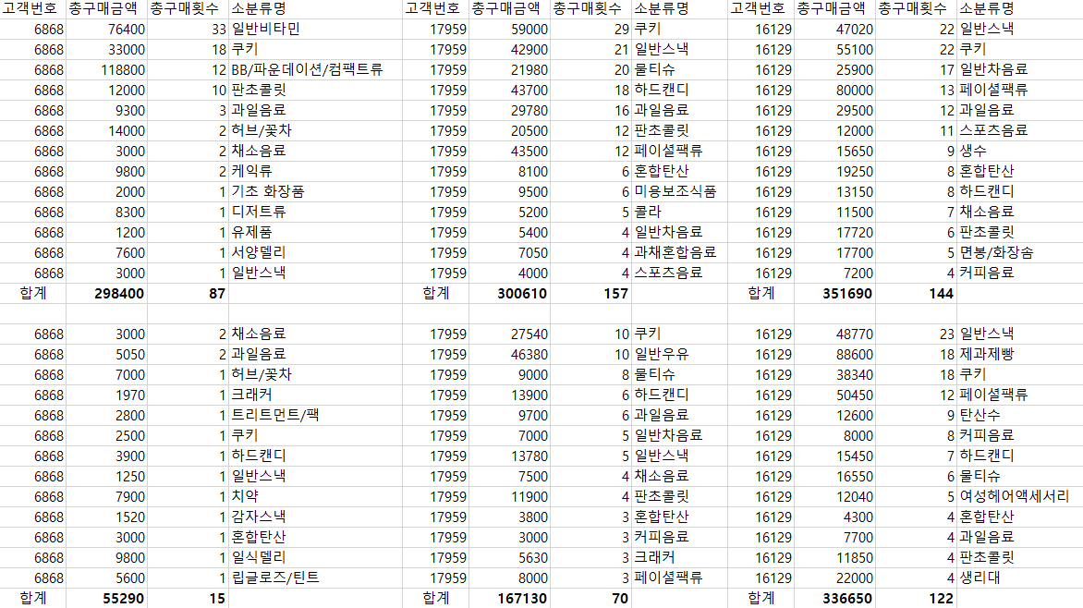
Notes:
2015년 상반기 상위 고객의 하반기에서의 구매 감소의 증가 양상을 볼 수 있음.

Slide 10
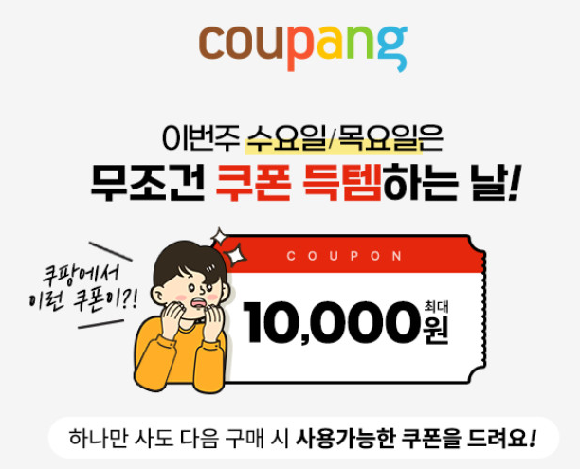
마케팅 캠페인: 구매 감소한 고객에게 특별한 할인, 쿠폰, 혜택을 제공하는 마케팅 캠페인. 이러한 프로모션을 통해 구매를 유도하고, 고객을 재참여하도록 유도.

Slide 11
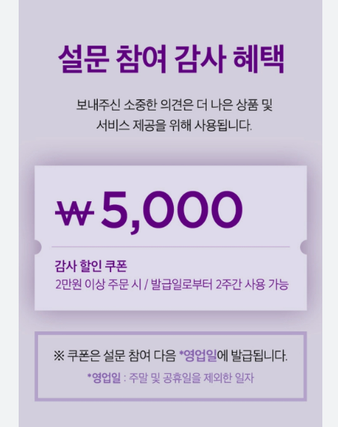
고객에게 구매 감소에 대한 피드백을 수집하는 방법을 제공하고, 이를 분석하여 개선점을 찾아야 합니다. 설문 조사, 고객 서비스 피드백, 소셜 미디어 리뷰 등을 활용

Slide 12
피드백 수집: 고객에게 구매 감소에 대한 피드백을 수집하는 방법을 제공하고, 이를 분석하여 개선점을 찾아야 합니다. 설문 조사, 고객 서비스 피드백, 소셜 미디어 리뷰 등을 활용할 수 있습니다.
마케팅 캠페인: 구매 감소한 고객에게 특별한 할인, 쿠폰, 혜택을 제공하는 마케팅 캠페인을 실행할 수 있습니다. 이러한 프로모션을 통해 구매를 유도하고, 고객을 재참여하도록 유도합니다.
개인화된 접근: 개별 고객에게 개인화된 메시지와 추천 제품을 제공합니다. 이를 통해 고객이 더 관심을 가질 수 있고, 구매를 유도할 수 있습니다.

